Slide 1
IL RACCONTO AUTOBIOGRAFICO

Slide 2
Che cos’è l’autobiografia
L’autobiografia è un testo narrativo in cui l’autore racconta la propria vita ( o momenti significativi della propria vita).
La parola autobiografia derviva dal greco ed è composta di 3 parole: autos= se stesso, bios= vita, grafia= scrittura.
Scopi di un’autobiografia

Slide 3
Il linguaggio:
Prima persona
Tempo verbale: passato
Sequenze dialogiche, narrative e riflessive
Ordine logico cronologico
Verità dei fatti narrati
Soggettività

Slide 5
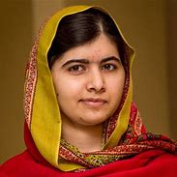
Autobiografie:
Malala Yousafzai è un'attivista pakistana. È la più giovane vincitrice del Premio Nobel per la pace, nota per il suo impegno per l'affermazione dei diritti civili e per il diritto all'istruzione delle donne della città di Mingora, nella valle dello Swat, diritto bandito da un editto dei talebani.

Slide 6
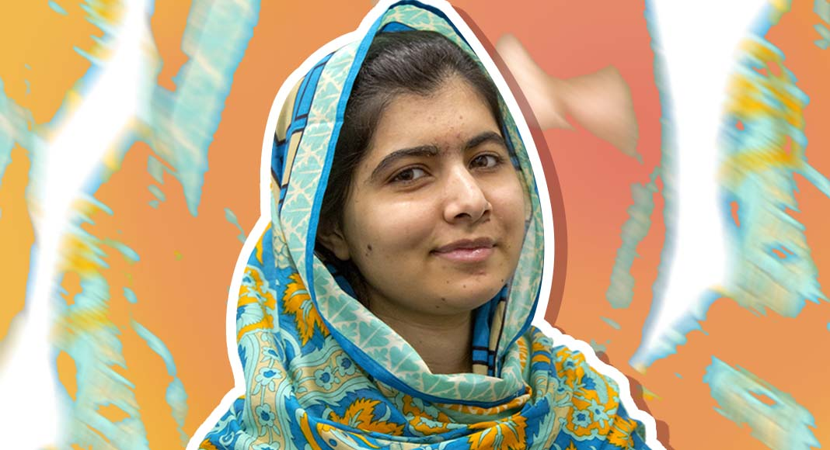
“Sedermi a scuola a leggere libri è un mio diritto. Vedere ogni essere umano sorridere di felicità è il mio desiderio. Io sono Malala. Il mio mondo è cambiato, ma io no”

Slide 7
Adesso tocca a voi:
Lettura del racconto autobiografico di Malala Yousafza: “La matita magica”
Individuazione delle informazioni esplicite e nascoste per rispondere a domande mirate
ed eseguire la sintesi.
Esercizio dal libro in uso.
Scrivi il tuo racconto autobiografico: «Un giorno da ricordare»

